Slide 2
Урок 15. Таблица + 9, -9
Повтори состав числа 9
9
1 | 8
2 | 7
3 | 6
4 | 5

Slide 3
На какие части ещё можно разложить 9 ?
2 + 2 + 2 + 2 + 1 =
3 + 3 + 3 =
4 + 4 + 1 =

Slide 4
Прибавляем 9 по частям
1 + 4 + 5 = 1 + 2 + 2 + 2 + 2 + 1 =
1 + 2 + 7 = 1 + 3 + 3 + 3 =
1 + 6 + 3 = 1 + 4 + 4 + 1 =
1 + 8 + 1 =

Slide 5
Вычитаем 9 по частям
10 – 5 – 4 = 10 – 2 - 2 - 2 – 2 - 1 =
10 – 3 – 6 = 10 – 3 – 3 - 3 =
10 – 1 – 8 = 10 – 4 – 4 – 1=
10 – 2 – 7 =

Slide 6
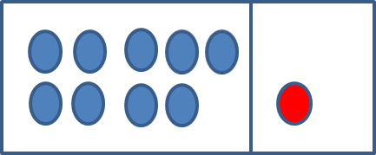
Повтори правила
9 + 1 = 1 + 9 =
10 – 1 = 10 – 9 =

Slide 7
Составь таблицу и выучи её.
9 + 1 = | 1 + 9 =
10 – 1 = | 10 – 9 =

Slide 8
Сравни примеры по столбикам, на сколько ответ в одном примере больше, чем в другом?
9 + 1 = 9 + 1 = 1 + 9 =
9 – 1 = 10 – 1 = 10 – 9 =
На… на… на…

Slide 9
Вставь пропущенные числа
1 + 2 + … = 10 1 + … + 7 = 10 … + 2 + 7 = 10
1 + 3 + … = 10 1 + … + 6 = 10 … + 3 + 6 = 10
1 + 4 + … = 10 1 + … + 5 = 10 … + 4 + 5 = 10
10 - … = 9 10 - … = 1

Slide 10
Можно ли вставить на месте пропусков одинаковые числа, чтобы решение было верным?
Найди «ловушки» (нельзя решить)
Где возможны несколько вариантов решения?
1 + … + … = 10 5 - … - … = 1 1 + … + … = 6
2 + … + … = 6 7 - … - … = 1 8 - … + … = 8

